Slide 1
Vektorska grafika
Multimediji
Tehnološki fakultet
Univerzitet u Banjoj Luci

Slide 2
Tipovi multimedijalnih podataka
Grafika
Format: konstruiše se kompozicijom primitivnih objekata (primitiva) kao što su linije, poligoni, kružnice, krive i lukovi
Ulaz: grafika se obično generiše korišćenjem grafičkog editora (npr. Illustrator, CorelDRAW, Inkscape) ili programski (npr. SVG, Postscript)
Grafički ulazni uređaji: tastatura (kontrola kursora i unos teksta), miš, trackball, grafički tablet,...
U grafičkim fajlovima se obično čuva opis korištenih grafičkih primitiva i načina njihovog kombinovanja
Izlazni uređaji su često rasterski orijentisani i prikazivanje slike zahtjeva konverziju vektorske u rastersku sliku
Generisanje (rasterske) slike na osnovu opisa se naziva renderovanje
Grafiku je obično moguće lako mijenjati ili revidirati (za razliku od slike)
Standardi: SVG, Postscript, OpenGL, WebGL...
Notes:
Ovdje se govori o onome što se često naziva i vektorska grafika. Sa druge strane, slika se naziva i rasterska grafika.

Slide 3
Osobine vektorske grafike
Kompaktnost – mali memorijski zahtjevi i brz prenos preko mreže,
Skalabilnost – mogućnost rada sa složenim objektima
Nezavisnost od rezolucije – skaliranje bez gubitka kvaliteta
Format lak za izmjene – čuva se opis svakog grafičkog primitiva
Notes:
Možda dati neke primjere za tvrdnje iz prvog stava.

Slide 4
Tipovi multimedijalnih podataka
Slika
Mirne slike koje su (u odsustvu kompresije) predstavljene kao bitmape (niz logičkih piksela koji se mogu direktno preslikati u piksele na ekranu)
Ulaz: digitalno skenirane fotografije/slike, fotografije dobijene digitalnom kamerom ili mogu biti softverski generisane (npr. Photoshop ili renderovanjem vektorske grafike)
Potrebno je memorisati vrijednost svih piksela koji čine sliku
Za čuvanje se najčešće koristi 1 bit po pikselu (crno-bijele), 8 bita po pikselu (grayscale, kolormapa) ili 24 bita po pikselu (True Color)
Notes:
Koristi se i termin rasterska grafika
Kolormapa – indeksirane slike

Slide 5
Osobine rasterske grafike
Veličina: grayscale slika 512x512 piksela zauzima 0,25 MB, a 512x512 true color slika zauzima 0,75 MB bez kompresije
Slika sa 10+ megapiksela -> 29 MB bez kompresije
Specijalizovane primjene sa ogromnim memorijskim zahtjevima: medicina, daljinska detekcija,...
Kompresija je uobičajena
Zavisi od rezolucije – skaliranje utiče na kvalitet
Izmjene nisu jednostavne – obrada slike je na nivou piksela
Notes:
Možda dati neke primjere za tvrdnje iz prvog stava.

Slide 6
Vektorska i rasterska grafika
Vektorska grafika
Rasterska grafika
Ne zavisi od rezolucije
Dimenzije vektorskih objekata su zadate u dimenzijama nezavisnim od uređaja – omogućava kvalitetnu rasterizaciju
Vektorska grafika se lako skalira na uređaju koji je renderuje, bez gubitka kvaliteta
Manji memorijski zahtjevi (manji fajlovi)
Parametri vektorskih objekata se čuvaju i mogu se modifikovati (translacija, skaliranje, rotacija,...)
Pogodna za grafički dizajn i štamparstvo
Zavisi od rezolucije
Fizička veličina slike zavisi od uređaja na kojem se prikazuje
Nemoguće je skalirati rastersku sliku na proizvoljnu rezoluciju bez gubitka kvaliteta
Veći memorijski zahtjevi (veći fajlovi)
Ne postoje objekti, obrada je na nivou piksela
Pogodna za fotografije i fotorealistične slike

Slide 7
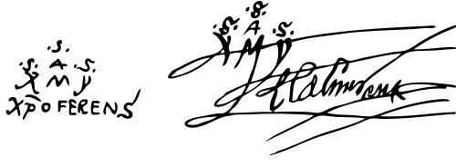

Skaliranje vektorske i rasterske grafike
Skalirana vektorska slika
Skalirana rasterska slika
Notes:
Skalirana vektorska slika je dobijena promjenom veličine grafičkog objekta u SVG fajlu, a zatim renderovana i sačuvana u PNG formatu.

Slide 8
Primjer grafičkog formata
Scalable Vector Graphics
Format slike za vektorsku 2D grafiku
Zasnovan na XML-u (eXtensible Markup Language)
Podrška za interaktivnost i animaciju
Otvoren standard koji razvija World Wide Web Consortium (W3C)
SVG slike se čuvaju u tekstualnim XML fajlovima
Svi moderni programi za pregledanje weba (Firefox, Chrome, IE,...) mogu (bar u određenoj mjeri) renderovati SVG
U HTML stranicu se može uključiti pomoću svg elementa
  <svg width="500" height="200">
  ...
  </svg>
Notes:
XML je sličan HTML-u.

Slide 9
Koordinate
Svaka tačka u dvodimenzionalnom prostoru se može identifikovati upotrebom uređenog para realnih koordinata (x, y)
Svaki piksel se može identifikovati po piksel koordinatama (broj reda i kolone)
Piksel koordinate su kvantovane i obično se izražavaju cijelim brojevima. Ovim koordinatama su u potpunosti određene pozicije diskretnih piksela (nastalih odmjeravanjem)
Pikseli u ovom koordinatnom sistemu nemaju dimenzije

Slide 10
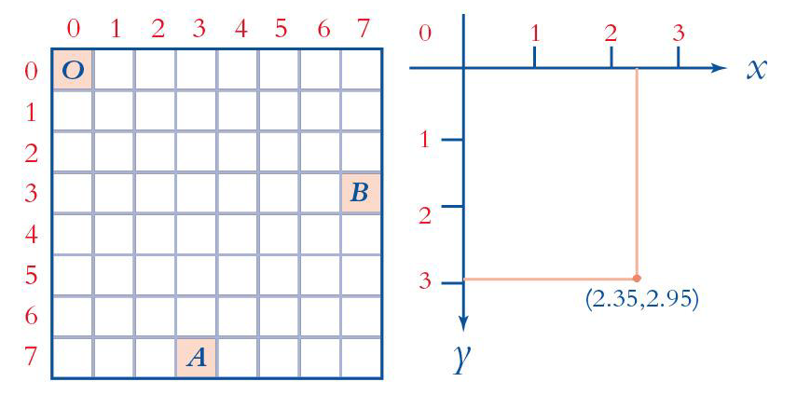
Koordinate
Piksel koordinate
Realne koordinate i ose
Notes:
Piksel koordinate su kvantovane i obično se izražavaju cijelim brojevima. Ovim koordinatama su u potpunosti određene pozicije diskretnih piksela (nastalih odmjeravanjem). Pikseli u ovom koordinatnom sistemu nemaju dimenzije.
Realne koordinate podrazumijevaju da piksel ima fizičke dimenzije, odnosno, konačnu površinu i njihovim korišćenjem je moguće pristupiti svakoj tački u ravni. Najčešće se smatra da su koordinate centra svakog piksela u realnom koordinatnom sistemu iste kao koordinate tog piksela u piksel koordinatama.

Slide 11
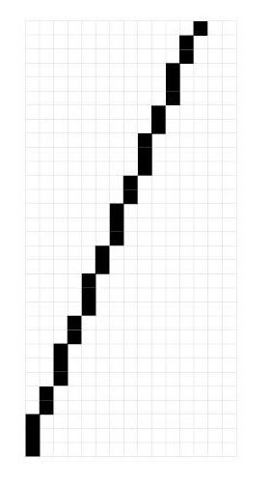
Reprezentacija linija i krivih
Linije i krive se mogu predstaviti jednačinama koje daju vezu između x i y koordinata svake tačke na liniji ili krivoj
Renderovane linije mogu imati nepravilne (stepenaste) ivice (jaggies)
Stepenaste ivice su posljedica aliasinga

Slide 12
Primjer
Linija sa aliasingom
  Na ivicama linije postoji brza promjena intenziteta piksela – visokofrekvencijski sadržaj
  Zbog konačne rezolucije uređaja za prikazivanje slika je pododmjerena te dolazi do aliasinga
Rub linije je stepenast
Kako je moguće problem ublažiti?

Slide 13
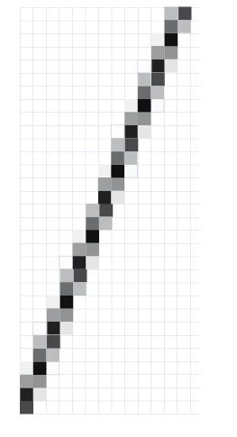
Anti-aliasing
Efekat se može ublažiti anti-aliasingom: bojenje piksela u nijansama sive (za crnu liniju)
  anti-aliasing je vid niskopropusnog filtriranja kojim se ublažavaju oštre ivice na slici (brze promjene)

Slide 14
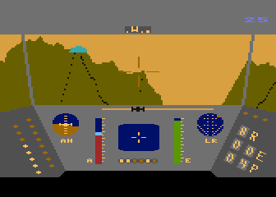
Jaggies
Screenshot iz igre Rescue on Fractalus! iz 1984. godine
Zbog karakterističnih artifakata vanzemaljci u igri su nazvani Jaggis, a bilo je predloženo i da se igra zove Behind Jaggi Lines!

Slide 15
Vektorski objekti
Programi za crtanje i jezici vektorske grafike pružaju osnovni repertoar oblika koji se lako mogu matematički predstaviti.
Najčešći oblici su duži, pravougaonici i kvadrati, elipse i krugovi, te Bézier krive.

Slide 16
Linija (duž)

Slide 17
Linija (duž)

Slide 18
SVG linija
<svg height="250" width="500">
<line x1="0" y1="0" x2="200" y2="200"
style="stroke:red; stroke-width:2" />
</svg>
x1, y1 – početak linije
x2, y2 – završna tačka
Prazni XML elementi moraju biti zatvoreni />

Slide 19
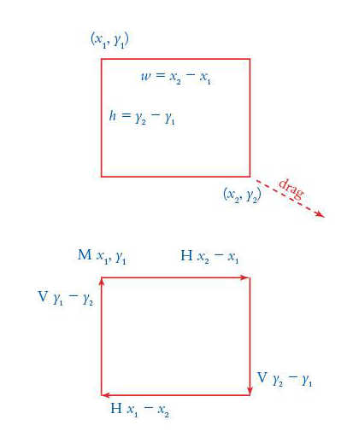
Pravougaonik
Notes:
Može i navođenjem redoslijeda poteza:
M – (move) pomjeranje kursora na zadate koordinate
H – povlačenje horizontalne linije zadate dužine
V – povlačenje vertikalne linije zadate dužine
Dužina može biti pozitivna i negativna čime se definiše smjer linije.

Slide 20
SVG pravougaonik
<svg height="250" width="500">
<rect x="10" y="10" width="300"
height="100" style="fill:blue;
stroke-width:3; stroke:black" />
</svg>

Slide 21
Krug
r
(cx, cy)

Slide 22
SVG krug
<svg height="500" width="500">
<circle cx="100" cy="100" r="75"
style="fill:blue; stroke-width:3;
stroke:black" />
</svg>

Slide 23
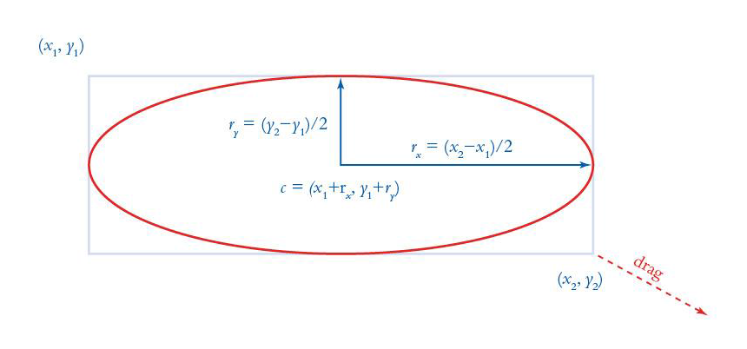
Elipsa

Slide 24
SVG elipsa
<svg width="500" height="500">
<ellipse cx="200" cy="80" rx="100" ry="50"
style="fill:yellow; stroke:purple;
stroke-width:2" />
</svg>

Slide 25
Poligon
Sastoji se od povezanih duži
Zatvorena figura
Grafički primitiv koji sadrži bar tri strane

Slide 26
SVG poligon
<svg height="250" width="500">
<polygon points="200,10 250,190 160,210"
style="fill:lime;
stroke:purple;
stroke-width:1" />
</svg>

Slide 27
Izlomljena linija – polilinija
Figura koja se sastoji od povezanih duži
Ne mora biti zatvorena

Slide 28
SVG izlomljena linija
<svg height="180" width="500">
<polyline points="0,40 40,40 40,80 80,80
80,120 120,120 120,160"
style="fill:white; stroke:red;
stroke-width:4" />
</svg>

Slide 29
SVG putanje (path)
Mogućnost kreiranja različitih figura
Za definisanje putanje koristi se element <path>
Koriste se komande za crtanje i pomjeranje kursora:
  M = moveto
  L = lineto
  H = horizontal lineto
  V = vertical lineto
  C = curveto
  S = smooth curveto
  Q = quadratic Bézier curve
  T = smooth quadratic Bézier curveto
  A = elliptical Arc
  Z = closepath
Velika slova znače apsolutno pozicioniranje, mala slova znače relativno pozicioniranje

Slide 30
Primjer SVG putanje
<svg height="210" width="400">
<path d="M150 0 L75 200 L225 200 Z" />
</svg>
Kriva počinje u tački (150, 0)
Linija od (150, 0) do (75, 200)
Linija od (75, 200) do (225, 200)
Zatvori krivu

Slide 31
Bézier krive
Nazvane su po Pierreu Bézieru koji ih je koristio u dizajnu automobila u Renaultu.
Koriste se u računarskoj grafici za modelovanje glatkih krivih, animaciji za definisanje putanja po kojima se objekat kreće, tipografiji za specifikaciju oblika znakova
Bézier krive su glatke krive koje mogu biti određene uređenim skupom kontrolnih tačaka, prva i zadnja kontrolna tačka su krajnje tačke krive.

Slide 32
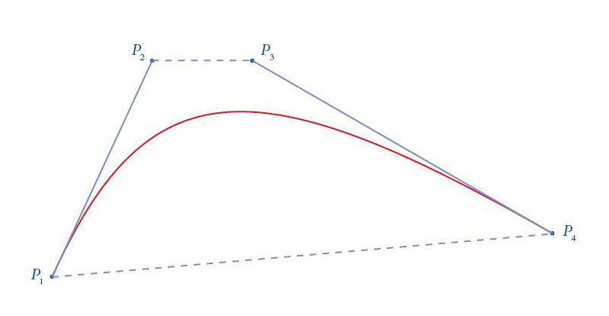
Kubna Bézier kriva
Bézier krive 3. stepena (kubne) imaju četiri kontrolne tačke: dvije krajnje (čvorne) tačke i dvije tačke pravca.
Zakrivljenost Bézier krive određuje se pomoću dužine, pravca i smjera duži pravca koje spajaju krajnje tačke i tačke pravca.

Slide 33
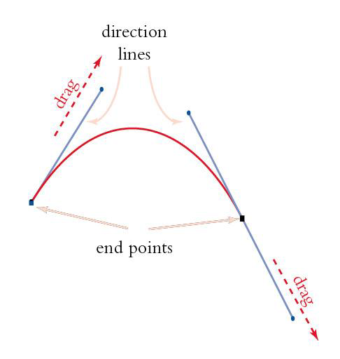
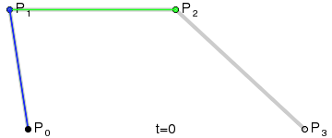
Kubna Bézier kriva
Kubna Bézier kriva se crta povlačenjem duži pravaca pomoću “pen tool”

Slide 34
Kvadratne Bézier krive
Bézier krive drugog stepena (kvadratne) imaju jednu tačku pravca
Jedine Bézier krive koje podržava SWF
PDF i SVG podržavaju kubne i kvadratne Bézier krive
True Type fontovi koriste kvadratne Bézier krive

Slide 35
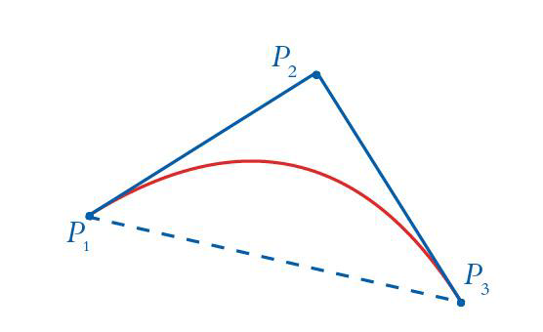
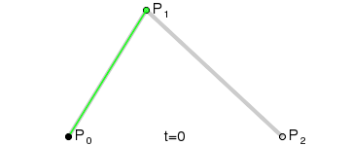
Kvadratne Bézier krive

Slide 36
SVG Bezier
<svg height="400" width="450">
<path d="M 100 350 q 150 -300 300 0" stroke="blue" stroke-width="5" fill="none" />
</svg>
M – (move) pomjeranje kursora na zadate koordinate (ovo će biti početna tačka naše linije)
q – koordinate kranje tačke kontrolne duži (150, -300) i krajnje tačke krive (300, 0)
  Malo q znači da su koordinate relativne u odnosu na početnu tačku (100, 350)
  Dužina može biti pozitivna i negativna čime se definiše smjer linije.

Slide 37
Izgleda komplikovano?

Slide 38
Izgleda komplikovano?
Zato što jeste!
Uobičajeno je da se za složeniju grafiku koristi SVG editor/softver za vektorsku grafiku
  Npr. Inkscape, Illustrator,...

Slide 39
Izgleda komplikovano?
Zato što jeste!
Uobičajeno je da se za složeniju grafiku koristi SVG editor/softver za vektorsku grafiku
  Npr. Inkscape, Illustrator,...
Sačuvati crtež u SVG formatu
Uključiti SVG u HTML
  Kopirati SVG kod u <svg> element
  Uključiti vanjski SVG fajl u HTML

Slide 40
Uključivanje vanjskog SVG fajla
Korištenje <img> elementa
<img src="svg08_bezier.svg" height="400"
width="450">
Korištenje <object> elementa
<object data="svg08_bezier.svg" height="400"
width="450">
Vaš čitač ne prikazuje SVG.
</object>

Slide 41
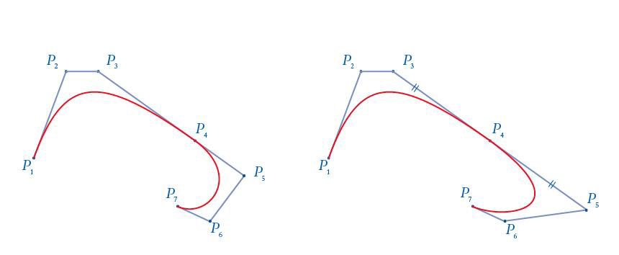
Putanje (paths)
Putanje se mogu kreirati i kombinovanjem segmenata Bézier krivih

Slide 42
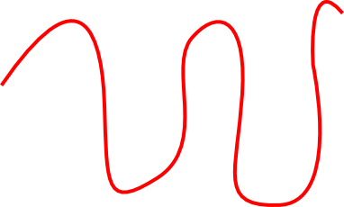

Putanje
Otvorena (lijevo) i zatvorena (desno) putanja

Slide 43
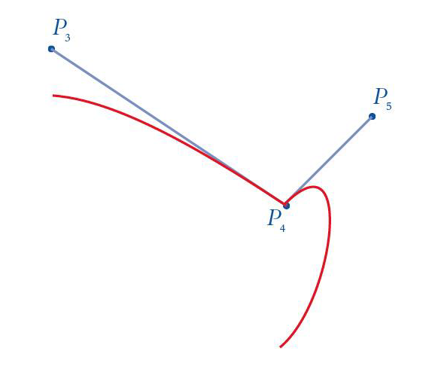
Putanje
Ako se dvije krive nadovezuju u nekoj tački i duži pravca u toj tački formiraju jednu duž, nadovezivanje će biti glatko. Ako to nije slučaj formiraće se ugaona tačka
Tačke u kojima se segmenti krive nadovezuju su čvorne tačke putanje.

Slide 44
Putanje
Putanja mora imati boju i debljinu linije (stroke) da bi bila vidljiva.
<line x1="50" y1="50" x2="200" y2="200"
stroke="rgb(255,0,0)" stroke-width="2" />
<path d="M 100 350 q 150 -300 300 0" stroke="blue" stroke-width="5" fill="none" />

Slide 45
Putanje
Za unutrašnjost zatvorene putanje se može definisati boja, gradijent i uzorak (pattern).
Postoji “pravilo popunjavanja” za određivanje šta pripada unutrašnjosti putanje
  Pravilo popunjavanja (fill rule) je algoritam koji se koristi da se odredi koja strana putanje je unutrašnja za dati oblik
Notes:
Za proste zatvorene putanje očigledno je koja je strana unutrašnja. Međutim, za složenije putanje koje se npr. sijeku sa samom sobom, pronalaženje unutrašnje strane može biti komplikovano.

Slide 46
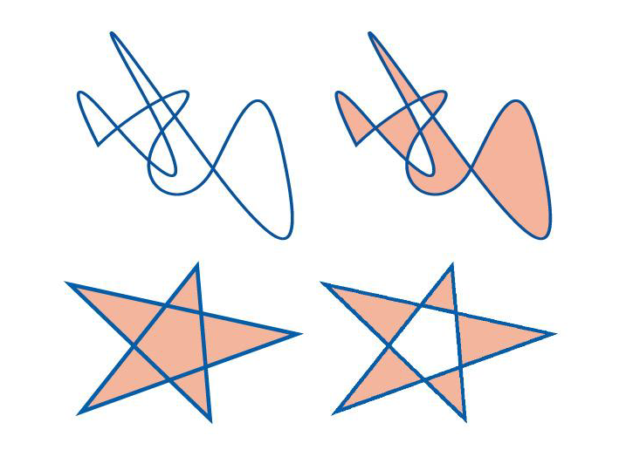
Popunjavanje oblika
Popunjavanje kompleksnih oblika

Slide 47
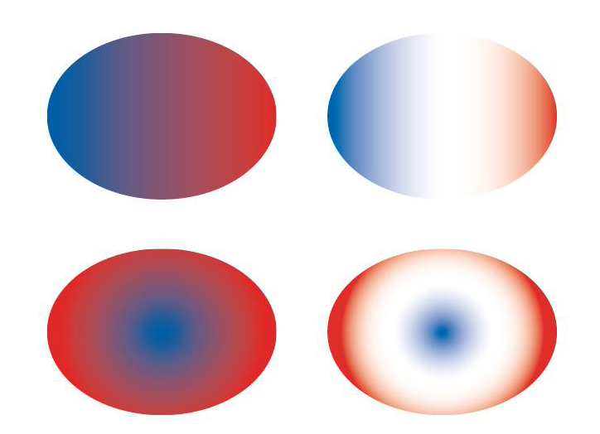
Popunjavanje oblika
Linearno (gore) i radijalno (dole) gradijentno popunjavanje.

Slide 48
SVG gradijentno popunjavanje
Linearni gradijent – koristi se element <linearGradient>
Radijalni gradijent – koristi se element <radialGradient>

Slide 49
Linearni gradijent
Element <linearGradient> se nalazi u <defs> elementu
Element <defs> služi za definisanje specijalnih elementa (npr. gradijenata)
Linearni gradijenti mogu biti horizontalni, vertikalni ili kosi u zavisnosti od parametara x1, y1, x2, y2

Slide 50
Linearni gradijent
<svg height="150" width="400">
<defs>
<linearGradient id="grad1" x1="0%" y1="0%"
x2="100%" y2="0%">
<stop offset="0%" style="stop-color:rgb(255,255,0);
stop-opacity:1" />
<stop offset="100%" style="stop-color:rgb(255,0,0);
stop-opacity:1" />
</linearGradient>
</defs>
<ellipse cx="200" cy="70" rx="85" ry="55" fill="url(#grad1)" />
</svg>

Slide 51
Linearni gradijent
Atribut id elementa <linearGradient> određuje jedinstveno ime gradijenta
Atributi x1, y1, x2, y2 određuju početak i kraj gradijenta
Element <stop> određuje početnu i krajnju boju gradijenta
Atribut offset određuje početak i kraj gradijenta
Atribut fill elementa <ellipse> povezuje elipsu i gradijent

Slide 52
Radijalni gradijent
Element <radialGradient> se nalazi u <defs> elementu
Element <defs> služi za definisanje specijalnih elementa (npr. gradijenata)

Slide 53
Radijalni gradijent
<svg height="150" width="500">
<defs>
<radialGradient id="grad1" cx="50%" cy="50%" r="50%"
fx="50%" fy="50%">
<stop offset="0%" style="stop-color:rgb(255,255,255);
stop-opacity:0" />
<stop offset="100%" style="stop-collor:rgb(0,0,255);
stop-opacity:1" />
</radialGradient>
</defs>
<ellipse cx="200" cy="70" rx="85" ry="55"
fill="url(#grad1)" />
</svg>

Slide 54
Radijalni gradijent
Atribut id elementa <radialGradient> određuje jedinstveno ime gradijenta
Atributi cx, cy, r određuju spoljnu kružnicu
Atributi fx, fy određuj unutrašnju kružnicu
Element <stop> određuje početnu i krajnju boju gradijenta
Atribut offset određuje početak i kraj gradijenta
Atribut fill elementa <ellipse> povezuje elipsu i gradijent

Slide 55
SVG tekst
<svg height="30" width="200">
<text x="0" y="15" fill="red">
Multimediji!
</text>
</svg>

Slide 56
SVG tekst
<svg height="30" width="200">
<text x="0" y="15" fill="red"
transform="rotate(30 20, 40)">
Multimediji!
</text>
</svg>

Slide 57
Transformacije vektorskih objekata
Vektorski objekti se mogu uređivati promjenom memorisanih vrijednosti kojima su predstavljeni
Transformacije se mogu podijeliti na:
  Afine transformacije
  Distorzije

Slide 58
Afine transformacije
Afine transformacije:
  Prave linije ostaju prave linije
  Paralelne linije ostaju paralelne
  Dužine se mijenjaju
  Odnosi dužina ostaju isti (sličnost)
Primjeri: translacija, skaliranje, rotacija, refleksija i smicanje
Direktno implementirane u softveru za vektorsku grafiku
Ove transformacije je moguće matematički opisati

Slide 59
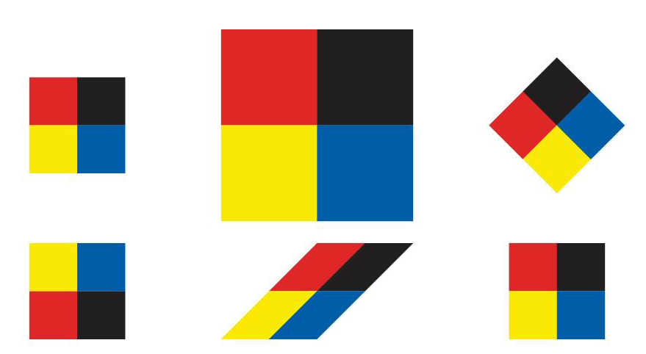
Afine transformacije
Skaliranje, rotacija, refleksija, smicanje i translacija

Slide 60
Afine transformacije
Objekat se može transformisati primjenom afine transformacije na njegove čvorne tačke
Nekoliko objekata se može grupisati i zajedno transformisati

Slide 61

Distorzije
Transformacije putanja se mogu postići i pomjeranjem čvornih tačaka i tačaka pravaca
Mogu se koristiti i “filteri” koji mijenjaju sve čvorne tačke i tačke pravaca. Neki filteri dodaju nove čvorne tačke
Ove transformacije nisu afine

Slide 62
SVG afine transformacije
Koristi se transform atribut
Mogu se primjeniti na grafičke objekte ili grupe objekata
Moguće je definisati listu transformacija
Izvršavaju se u zadatom redoslijedu
Raspoložive transformacije:
  Translacija: translate(tx ty)
  Skaliranje: scale(sx sy)
  Rotacija: rotate(angle cx cy)
  Smicanje: skewX(angle) ili skewY(angle)
  Transformacija zadata matricom: matrix(a, b, c, d, e, f) (više kasnije)

Slide 63
SVG afine transformacije
Rotacija za 45 stepeni i skaliranje kvadrata
<rect x="70" y="70" height="130" width="130"
fill="none" stroke="black"
transform="rotate(45 100 100) scale(0.5)" />

Slide 64
SVG filtri
Filtri se definišu korištenjem elementa <filter>
Element <filter> se stavlja u <defs> element
Na raspolaganju je veliki broj filtara
  http://www.w3schools.com/svg/svg_filters_intro.asp
Svaki upotrebljeni filtar mora imati svoj ID

Slide 65
Primjer SVG filtra
Zamućenje slike Gausovim filtrom
<svg height="110" width="110">
<defs>
<filter id="f1" x="0" y="0">
<feGaussianBlur in="SourceGraphic"
stdDeviation="15" />
</filter>
</defs>
<rect width="90" height="90" stroke="green"
stroke-width="3" fill="yellow" filter="url(#f1)" />
</svg>

Slide 66
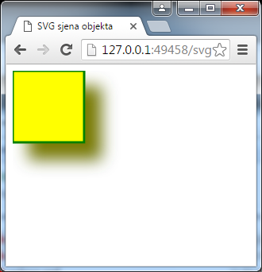
Primjer kombinovanja SVG filtara
Kreiranje sjene objekta
svg15_shadow01.html – sv15_shadow03.html

